Slide 1
自治体における
その他の暑さ対策
参考資料６

Slide 2
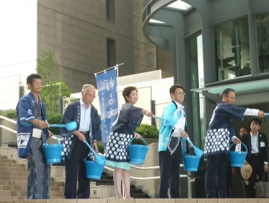
東京都
ヒートアイランド対策・地球温暖化対策【環境局】
【暑熱環境改善設備】 平成30年度クールスポット創出支援事業
区市町村・事業者（法人・個人）が対象
対象経費の2分の1（上限5,000千円）の補助
対象経費：設備の設置に要する経費（設備費、工事費）
【普及啓発】 平成28年度（1回実施） 暑さ対策セミナー
都、区市町村の職員等を対象に、暑さ対策の考え方や手法、実践的に取り組める事例等紹介し、各々の取組みを促進
【普及啓発】 打ち水のイベント
「打ち水」が、東京のおもてなし（作法）として
定着することをめざし都内各所で打ち水イベントを実施
（参考：打ち水大作戦ホームページ http://uchimizu.jp/）
「打ち水日和～江戸の知恵・東京のおもてなし～」
平成29年7月20日：153団体・13,450人
※平成30年は7月23日に実施
【普及啓発】 暑さ対策技術等の展示
暑さ対策技術等の普及を促進 ⇒ 暑熱の緩和技術や製品等の展示(５事業者)：3日間
・暑さ対策設備等の暑熱低減効果の測定、専門家の意見を踏まえ効果実証を実施
・ホームページ等で実証結果を発信
・来場者による暑さ対策設備等も体験可
※暑さ対策設備等を自己負担で設置 ※実証結果は事業者の広報等に活用可

Slide 3
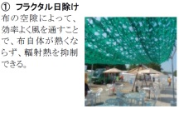
【舗装】 平成13年度実施 保水性舗装・遮熱性舗装の試験実施
保水性舗装を新宿区西新宿二丁目と調布市野水一丁目の都道で、平成13年夏から試験的に実施
【普及啓発】 暑さ対策に係る先進技術等実証事業
・先進技術等を有する設備の気温、湿度、熱中症指数等を測定
・専門家の意見も聴取し、効果を実証
・実証結果の発信等
・環境局は、ＨＰ等で実証結果及び事業者名等を発信
・事業者も広報等に実証結果を活用可能
【普及啓発】 平成28年11月作成 夏の暑さ対策の手引
・一般の方から専門家までの様々な立場の方を対象
・暑さ対策についてわかりやすく伝え、実践していただくことを目的に作成
・熱を「ださない」、熱を「ためない」、人が熱を「もらわない」という考え方に基づき、都市における気温上昇を緩和する取組に加え、人が感じる暑さを和らげる取組について整理し、記載
【日傘・普及啓発】【九都県市】 平成30年度 夏の暑さ対策推進
九都県市（埼玉県、千葉県、東京都、神奈川県、横浜市、川崎市、千葉市、さいたま市、相模原市）による取組み
・平成30年7月～9月の計7回（7日間）観光施設等における
日傘無料貸出イベントによる日傘の活用呼びかけ
・打ち水イベントの実施
・クールシェアの推進

Slide 4
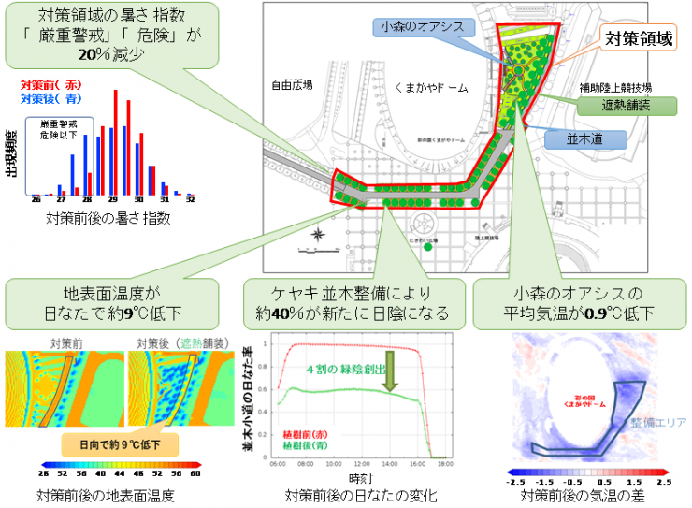
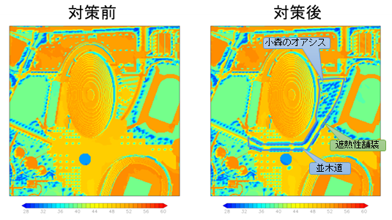
埼玉県
最新スパコン技術を駆使して暑さから人々を守る！
・埼玉県環境科学国際センターと国立研究開発法人海洋研究開発機構（JAMSTEC）は、JAMSTECが所有するスーパーコンピュータにより詳細な暑熱環境シミュレーションを実施
↓
・このシミュレーションにより、ヒートアイランド対策の具体的な効果を事前に予測し、対策の効果を最大化することに貢献
遮熱舗装
並木道
小森のオアシス

Slide 5

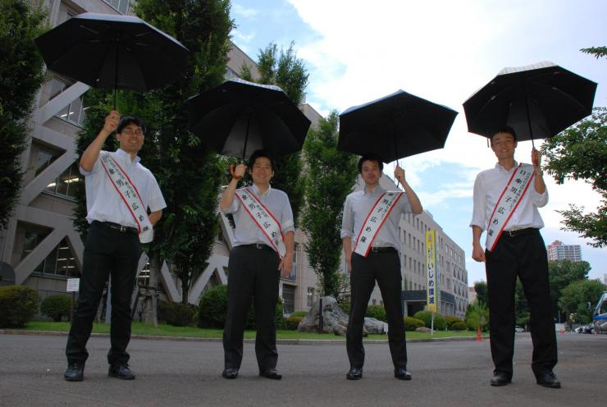
埼玉県
熱中症予防のための「まちのクールオアシス」を設置
・県内の公共施設のほか県内企業に、外出時の一時休息所
の設置や、熱中症についての情報発信拠点の協力を依頼
・6月1日～9月30日の各施設開設（営業）時間内
〔まちのクールオアシス協力施設一覧〕
金融機関・郵便局、スーパー・コンビニエンスストア
小売・商業施設、薬局・ドラッグストア
医療機関、介護施設、事業所、行政機関 等
「暑さ対策」としての男性用日傘の普及啓発
・市や企業と連携した日傘男子広め隊を拡充
※平成29年7月埼玉県庁環境部の男性職員により結成され、男性も日傘をさしやすい環境づくりを推進するため率先して日傘活用
・ツイッターを開設し、SNS上での情報発信を実施
（環境省によると、木陰や人工日よけにより、
直射日光を下げることで3 ℃から7℃
体感温度が下がるとされている。）

Slide 6

町田市役所
（東京都）
ひと涼みアワード2018
熱中症対策ゼルビアキャンペーン
・サッカーチーム「町田ゼルビア」のホームゲームにて熱中症対策キャンペーンを開催
・熱中症対策キャンペーン一覧
  オリジナルクールタオル(900枚)
  熱中症対策チラシ等の配布
  塩飴・うちわの配布
  熱中症対策クイズの実施
  選手によるサイン会
  輪投げコーナー
  麦茶の無料給水 等を実施
＜PRポイント＞
・FC町田ゼルビア、塩と暮らしを結ぶ運動推進協議会、まちだサポーターズ、町田市役所内の他部署と協働により低予算で数種類のグッズ配布・多角的な啓発ができた。

Slide 7
館林市役所
（群馬県）
ひと涼みアワード2018
熱中症予防アンバサダー
〇市内小中学校及び高校の教職員を対象にし、
各校1人以上のアンバサダーを配置
〇対象者には、講習会を受講し熱中症に対する知識・ノウハウを身に付けてもらう
〇連携協定を締結している大塚製薬株式会社社員が講師を務めた
＜PRポイント＞
・10代以下の児童生徒の熱中症搬送者を減らすためには、周りの大人の協力が不可欠という問題意識から、小中学校・高校教員を対象にしっかり取り組んだ。

Slide 8
多治見市役所
（岐阜県）
ひと涼みアワード2018
熱中症予防声かけ出陣式
〇昨年度に引き続き、全国の自治体とともに熱中症予防声かけ出陣式を開催
・啓発品の無料配布
・熱中症予防レシピの試食品の無料配布
（昨年度の取組）
・TGK48&多治見市健康づくり推進員による「声かけキャラバン隊」を結成し、啓発活動を展開
※TGK48：T多治見・G元気・K高齢者
・熱中症予防声かけ出陣式
・コンテストでの啓発
・たじみクールアースデー2017
＜PRポイント＞
・より多くの市民の方に熱中症予防を啓発するために熱中症予防声かけ出陣式を前に各地域でチラシによる啓発、呼び込みや市の広報、地元ラジオによる周知を行った。その結果、当日は200人以上の市民に参加していただけた。

